Slide 1

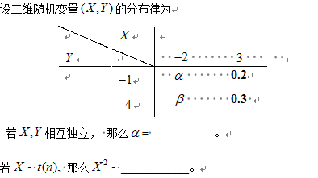

Slide 2
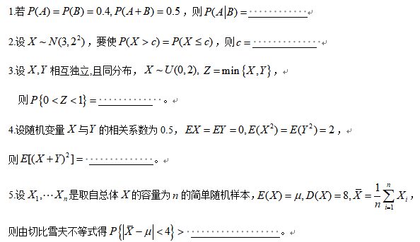

Slide 3
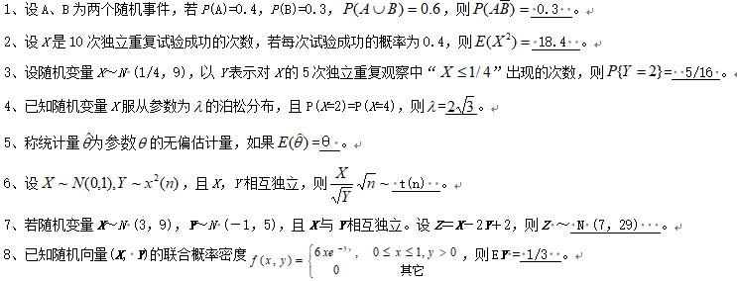

Slide 4
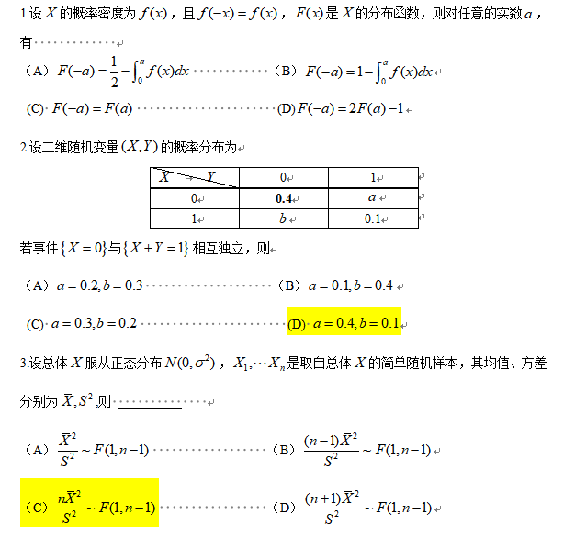

Slide 5
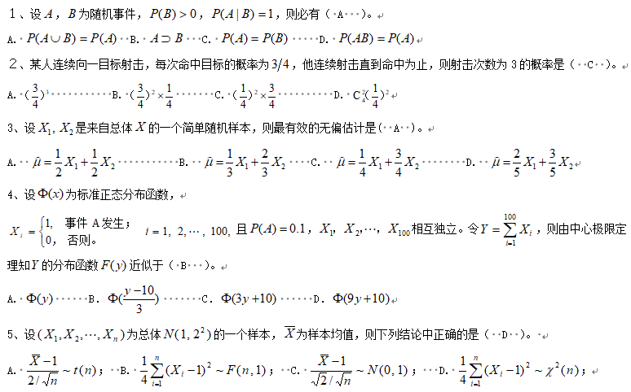

Slide 6
1.市场上出售的某种商品由三个厂家同时供货，其供应量第一厂家为第二厂家的两倍，第二、第三厂家相等，且第一、第二、第三厂家的次品率依次为2％，2％，4％。若在市场上随机购买一件商品为次品，问该件商品是第一厂家生产的概率为多少？
2.某人外出可以乘坐飞机、火车、轮船、汽车四种交通工具，其概率分别为5％、15％、30％、50％，乘坐这几种交通工具能如期到达的概率依次为100％、70％、60％、90％。已知该人误期到达，求他是乘坐火车的概率。

Slide 7
设随机变量X的概率密度函数为
求（1）A； （2）X的分布函数F (x)； （3） P (0.5 < X <2 )

Slide 8
已知连续型随机变量X的分布函数为
求（1）A，B； （2）密度函数f (x)；（3）P (1<X<2 )

Slide 9
设随机向量（X，Y）联合密度为
f(x, y)=
（1） 求系数A；
（2） 判断X，Y是否独立，并说明理由；
（3） 求P{ 0≤X≤2，0≤Y≤1}

Slide 10
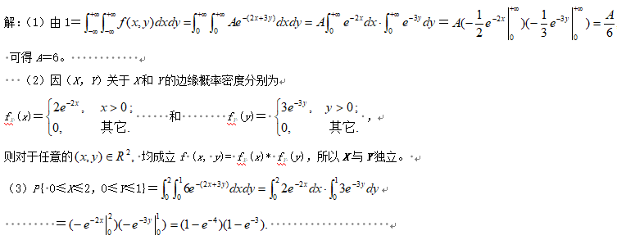

Slide 11
已知随机向量（X，Y）的协方差矩阵V为
求随机向量（X＋Y， X—Y）的协方差矩阵与相关系数。

Slide 12
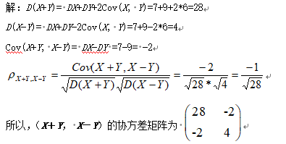

Slide 13
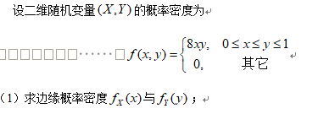
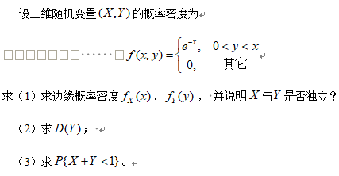
（2）X，Y是否独立，并说明理由。

Slide 14
设总体X的概率密度函数是
其中 为未知参数。 是一组样本值，求参数 的最大似然估计值。

Slide 15
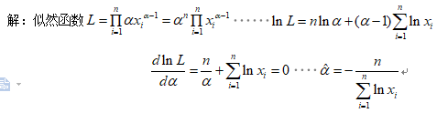

Slide 16
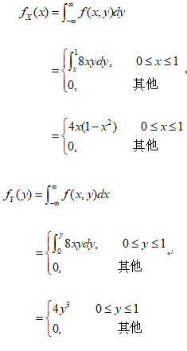
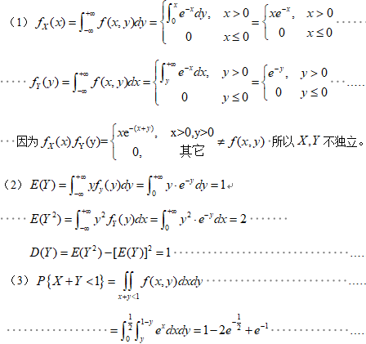

Slide 17
设随机变量与的数学期望分别为和2，方差分别为1和4，而相关系数为，求

Slide 18
已知某类电子元件使用寿命（单位：小时）服从参数为 的指数分布，现有10个此类元件独立工作。求这10个元件中，至少有一个元件的寿命小于50小时的概率？

Slide 19
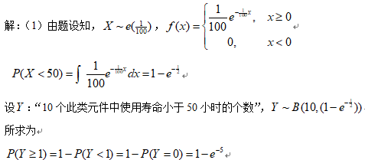

Slide 20
设随机变量X服从 上的均匀分布，求 的概率密度

Slide 21
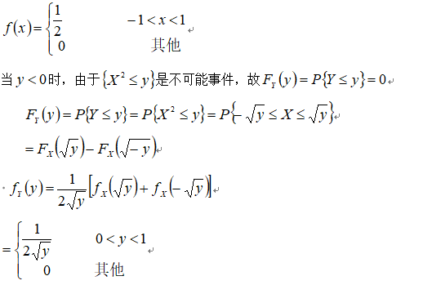

Slide 22
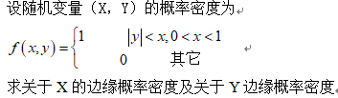

Slide 23
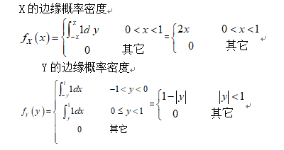

Slide 24
某射手有3发子弹，射一次命中的概率为2/3，如果命中了就停止射击，
否则一直独立射到子弹用尽。
求：（1）耗用子弹数X的分布列；（2）E(X)；（3）D(X)

Slide 25
X | 1 | 2 | 3
P | 2/3 | 2/9 | 1/9

Slide 26
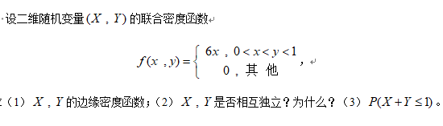

Slide 27
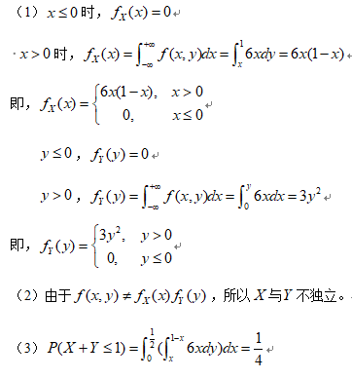

Slide 28
从某同类零件中抽取9件，测得其长度为（ 单位：mm ）：
6.0 5.7 5.8 6.5 7.0 6.3 5.6 6.1 5.0
设零件长度X服从正态分布N (μ,1)。求μ的置信度为0.95的置信区间。

Slide 29
由于零件的长度服从正态分布,所以
所以的置信区间为 经计算
的置信度为0.95的置信区间为
即(5.347，6.653)

Slide 30


Slide 31
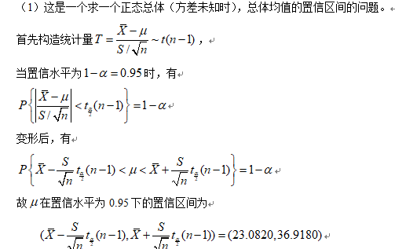

Slide 32
测量某冶炼炉内的温度，重复测量5次，数据如下（单位：℃）：
1820，1834，1831，1816，1824
假定重复测量所得温度 .估计 ，求总体温度真值μ的0.95的置信区间. (注： )

Slide 33
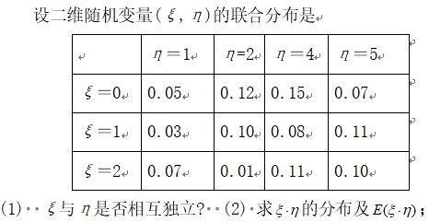

Slide 34
